Slide 1
Conseillers Codiec
Accueil Secrétariat
Direction diocésaine
Oxylierre
Médinam
Sédicore
Accompagnement
PO
Cellule de soutien
pédagogique
FOCEF
CECAFOC
Service économique

Slide 2
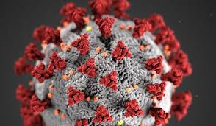
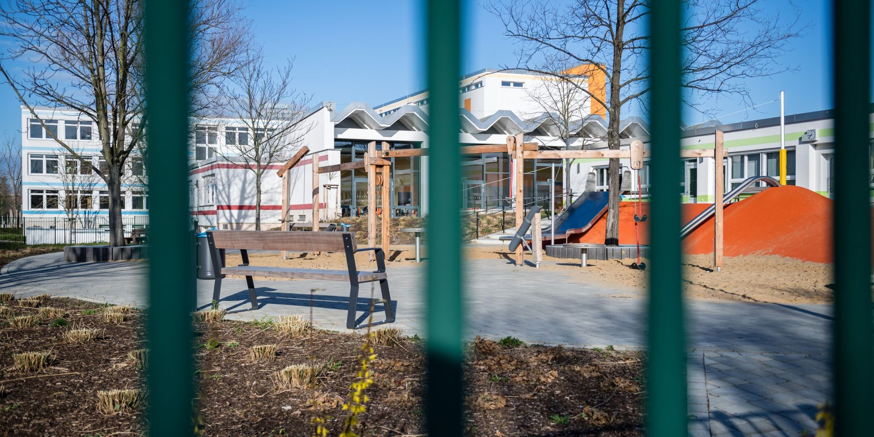
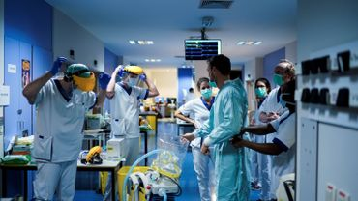
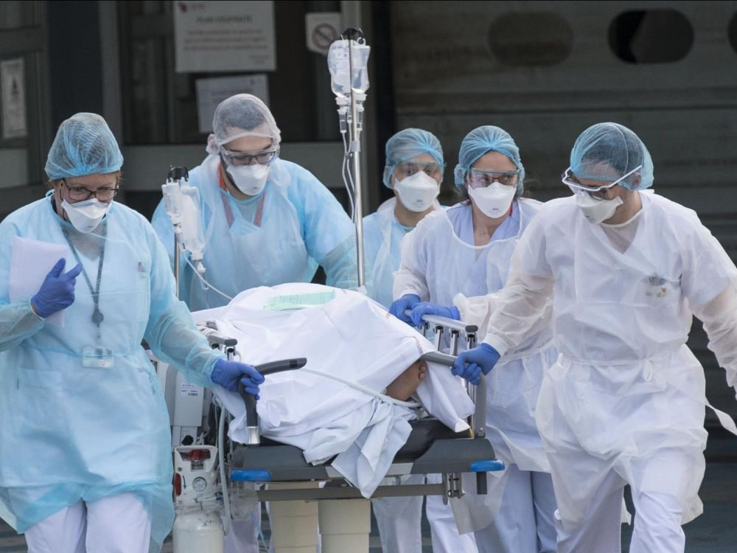
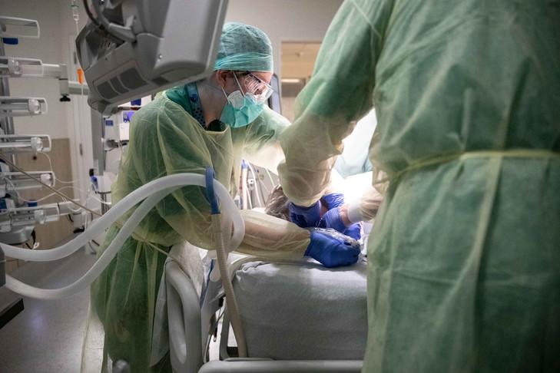
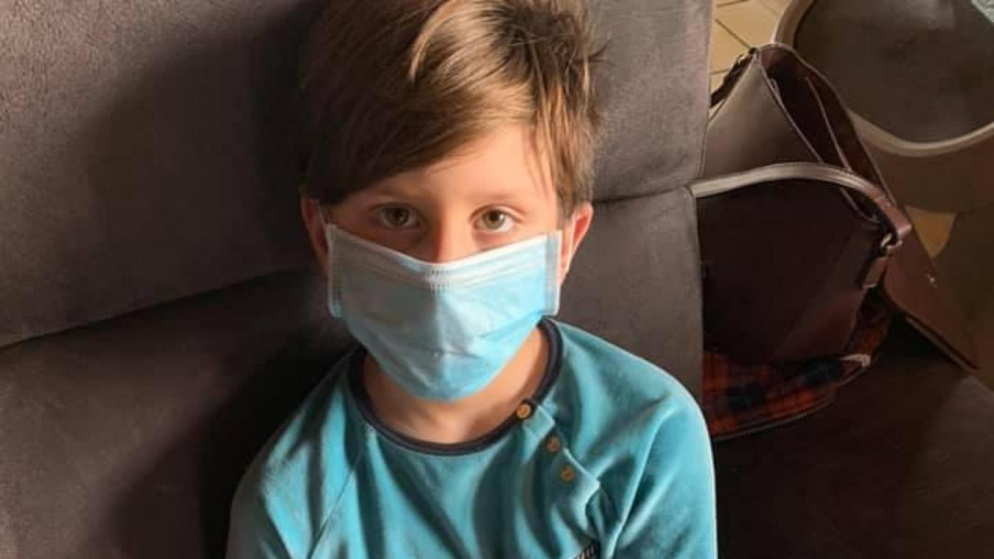
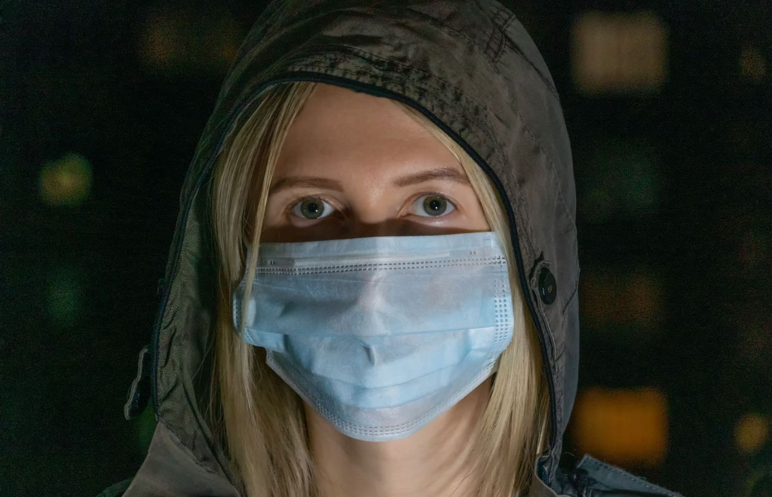
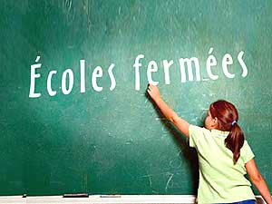
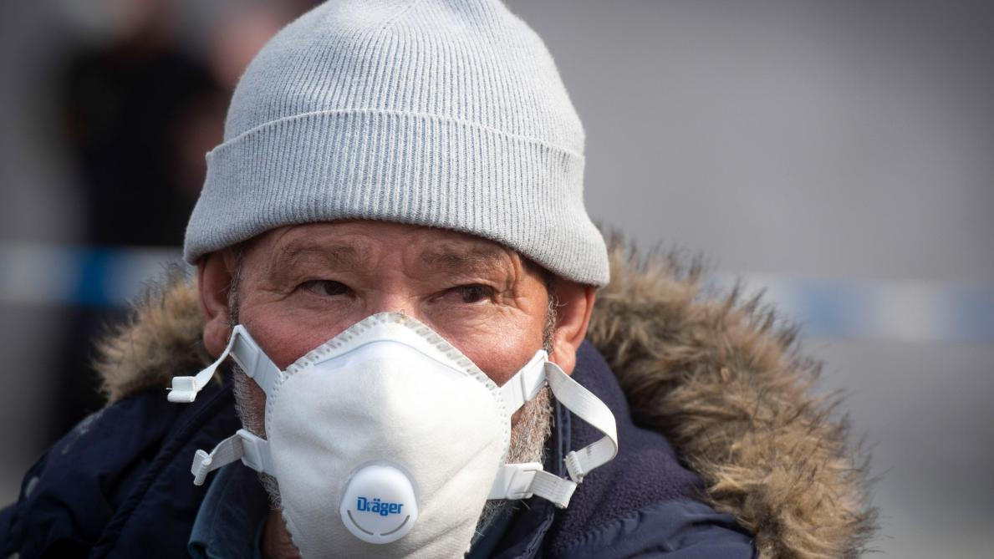
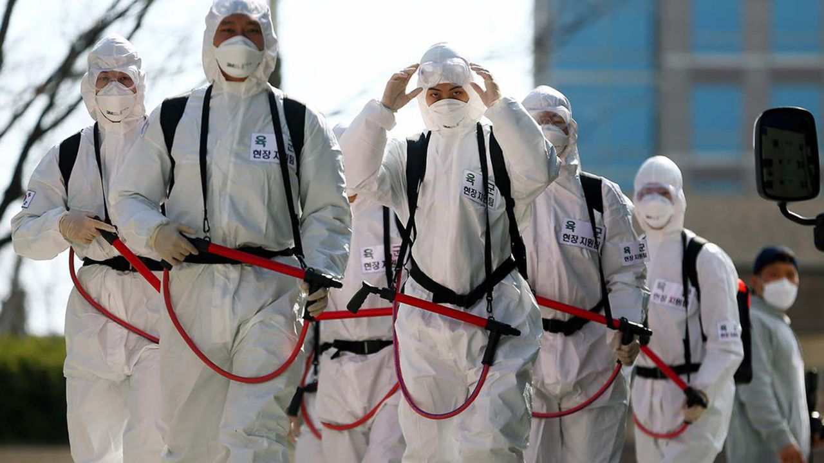

Slide 3
Nous dédions ce montage à tous les acteurs de l’enseignement, saluant leurs idées fantastiques pour inventer encore et toujours nos écoles.
Nous avons une pensée toute particulière pour les personnes qui ont perdu un de leurs proches ou ont été en souffrance durant le confinement …

Slide 4
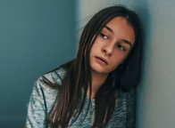
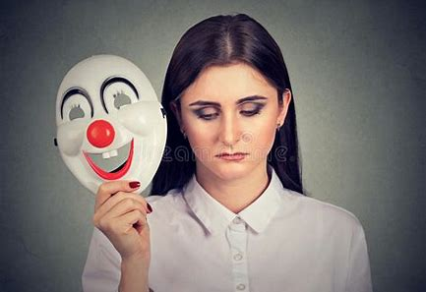
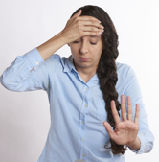
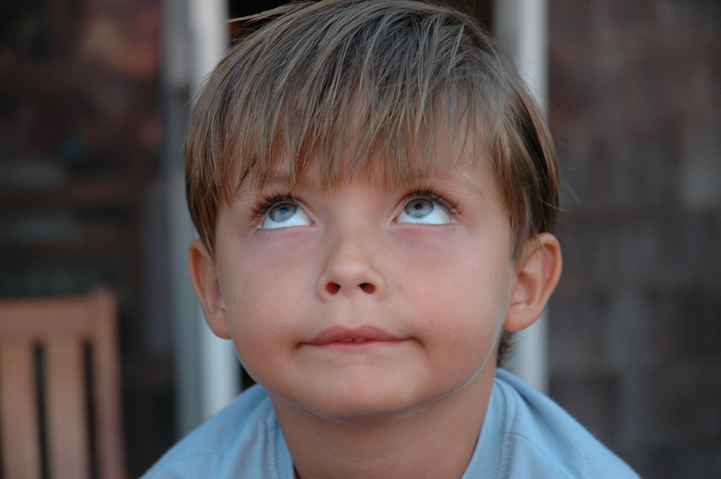
« L’école ne ressemble plus à l’école … »
« J’ai peur qu’on aille trop
vite dans les matières. »
« 4m2 pour aider
les plus faibles,
quelle aubaine! »
« J’ai peur de revoir mes élèves »
« Je ne sais pas qui sera là … »
« Je n’aime pas porter ce masque, je ne crois pas qu’on va me reconnaître … »

Slide 5
Que faire ?
Comment accueillir
aujourd’hui ?
Accueil : n.m. 1. Action, manière d'accueillir.
Un accueil très chaleureux.Accoucher (Socrate: accoucheur des esprits comme l’enseignant ); accro (rendre les élèves accro de l’école ) ; accroître (ça c’est l’éducation: faire croître !) ; accu (recharger les batteries de nos élèves, de nos collègues ), …

Slide 6
Et si c’était …
Séparés pour mieux se retrouver,
Masquer nos inquiétudes et nos peurs,
Un élan, un vaccin de bonne humeur,
Se dire bonjour avec les yeux,
Se saluer avec le cœur !

Slide 7
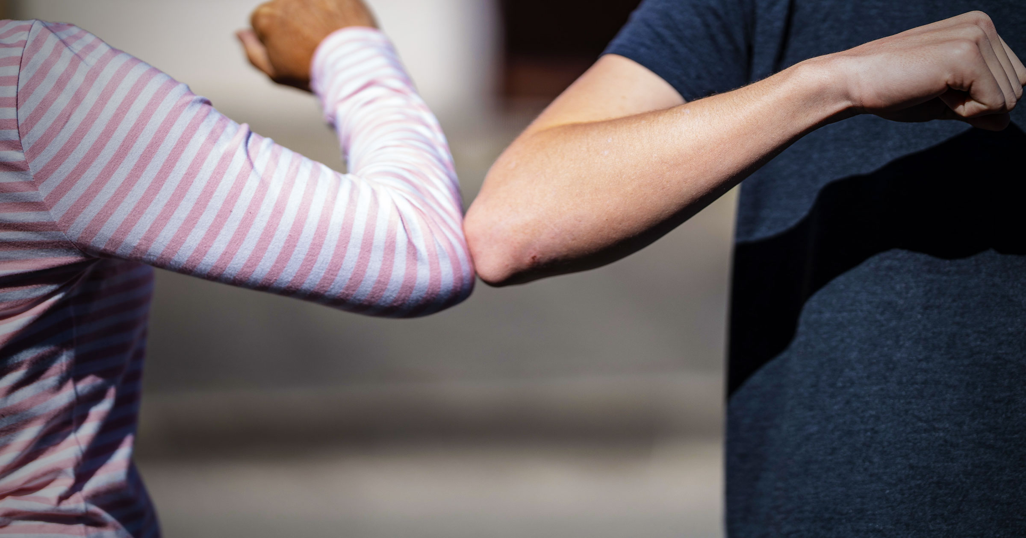
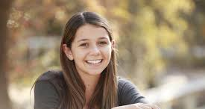
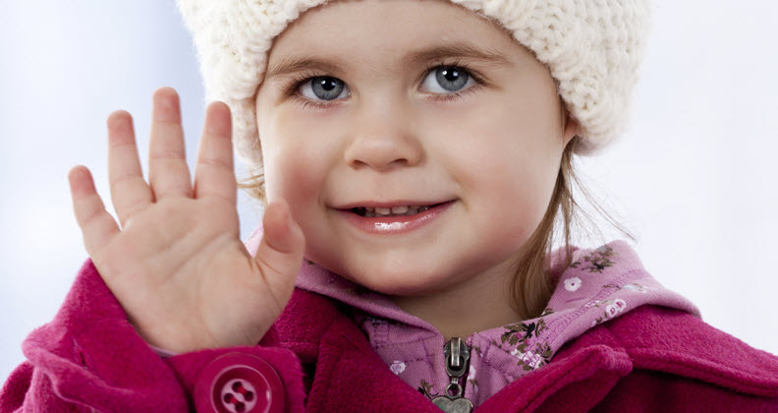
« Exercez l’hospitalité les uns envers les autres,
sans murmure. » 1 P 4 : 9

Slide 8
Accueil
Aujourd’hui,
Qui que tu sois, …
Pas de barrière pour s’accueillir !

Slide 9
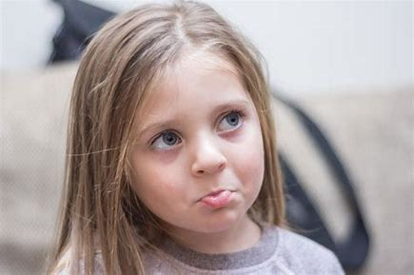
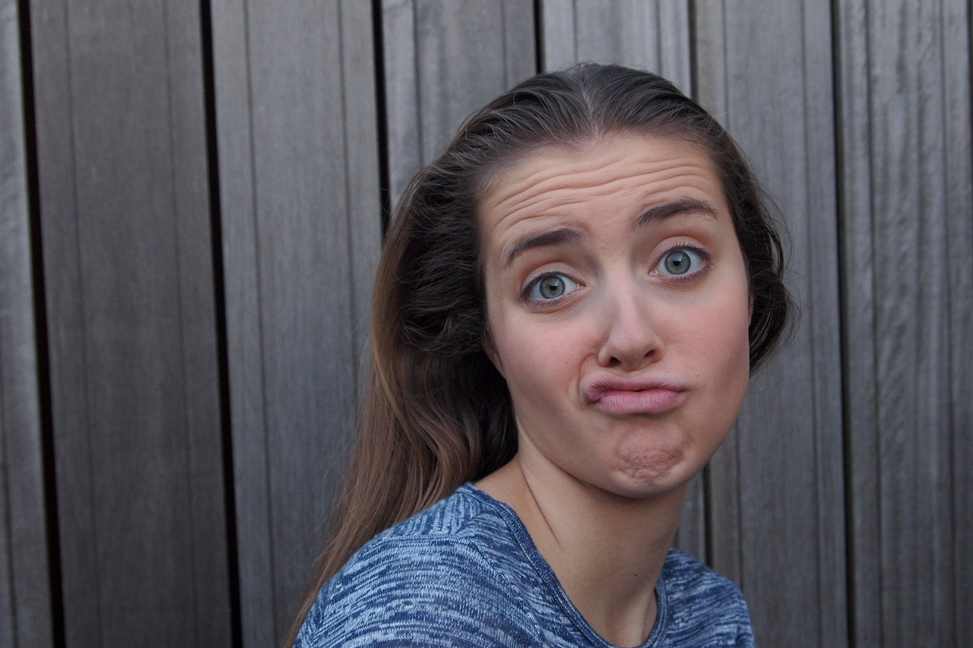
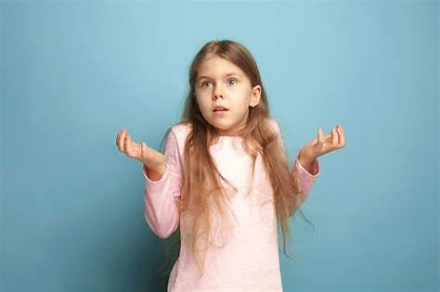
« Je ne me sens plus soutenu… »
« Moi, je protège
mes enfants
d’abord ! »
« Je n’ai pas cours en deuxième ni en rhéto,
tant mieux !
Pas de chance pour ceux qui y vont … »
« Tans pis pour ceux qui n’ont pas de masque ! »

Slide 10
Que faire ?
Comment se respecter
aujourd’hui ?
Respect : n.m. (lat. respectus, égard).
Sentiment qui porte à traiter (qqn, qqch ) avec de grands égards ; respectif (qui concerne chaque personne ) ; résorber (l’échec, les difficultés ?) ; résoudre (les problèmes? ) ; respirer (ce temps de confinement ?) ; resplendir (un autre regard ?) ; responsable (les uns des autres ?)

Slide 11
Et si c’était …
Aplanir les courbes d’inégalités pour en faire des lignes d’écoute,
Masquer nos indifférences,
Trouver les mots qui font sens,
Respecter notre hygiène relationnelle …

Slide 12
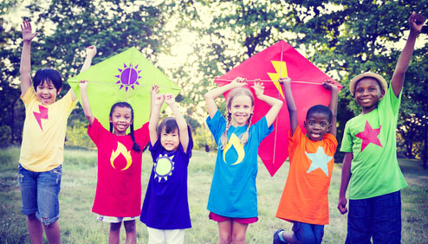
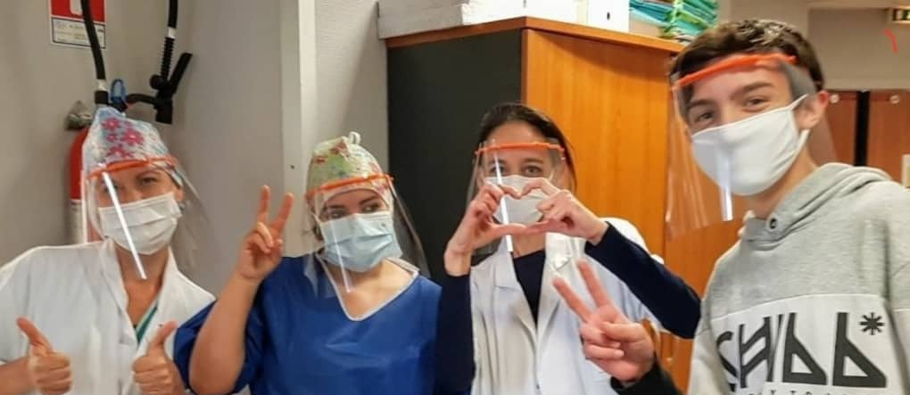
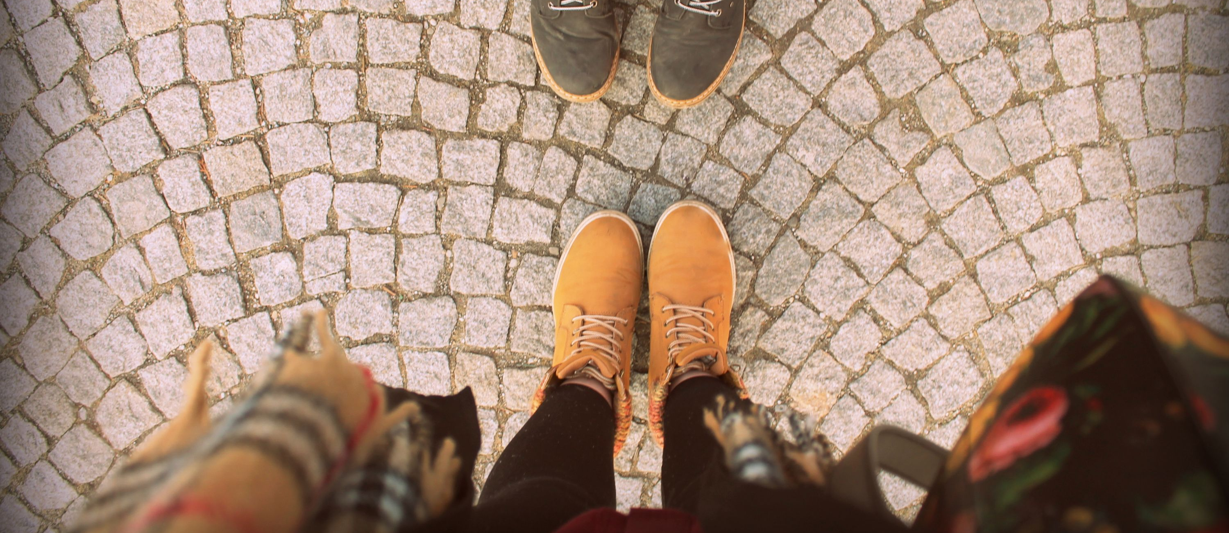
« Ce que vous voulez que les hommes fassent pour vous, faites-le de même pour eux. » (Luc 6 :31)

Slide 13
Aujourd’hui,
scandaleusement riches de nos différences, …
Pas de distance pour l’espérance !
Respect

Slide 14
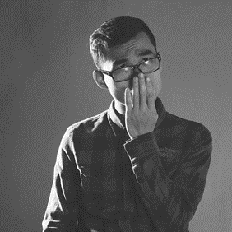
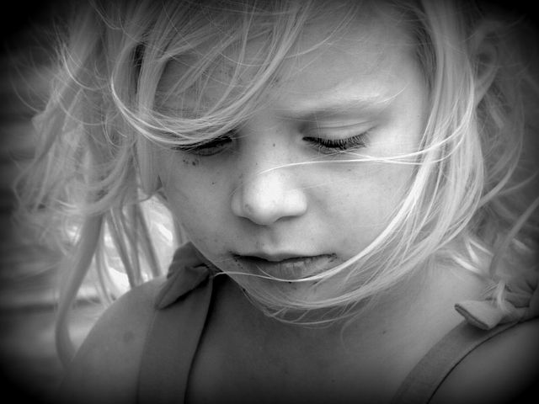
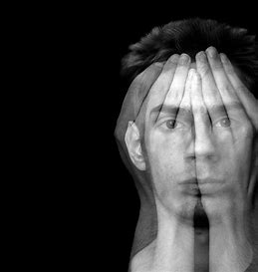
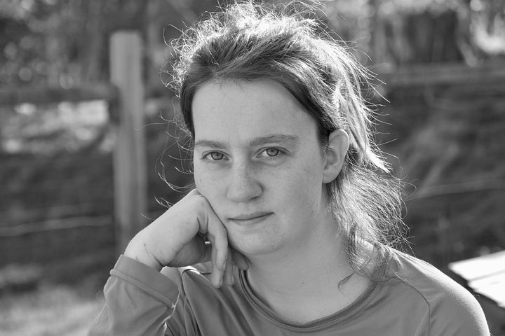
« Je n’ai plus de copain pour m’expliquer quand je ne comprends pas … »
« Je suis complètement largué et tout le monde s’en fout ! »
« On ne peut pas sauver tout le monde ! »
« Chacun pour soi !
Du moment que moi je m’en sors ! »
« Tant pis si certains élèves ne sont pas
équipés à la maison, on ne peut rien y faire… »

Slide 15
Que faire ?
Comment être solidaires
aujourd’hui ?
Solidarité : n.f.
1. Dépendance mutuelle entre les hommes.
2. Sentiment qui pousse les hommes à s'accorder une aide mutuelle ; solide (il faut être solide pour les autres ) ; solive (l’enseignant doit être une « charpente ») ; sollicitude ; solution ; somatique (le corps est important, il faut y être attentif) ; somatotrope (ce qu’est l’enseignant …)

Slide 16
Et si c’était …
Se moucher dans son coude oui,
Se serrer les coudes aussi !
Multiplier les micro-gestes d’amitié,
Une occasion de rendre service,
Une contagion de partage et de tendresse…

Slide 17
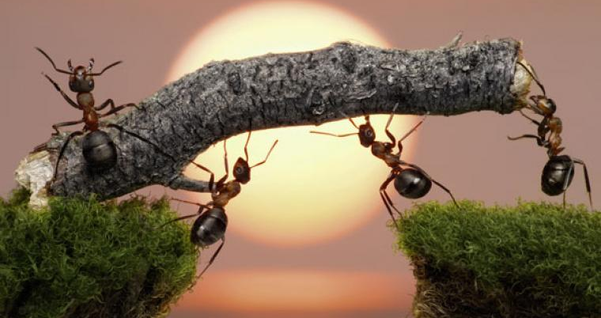
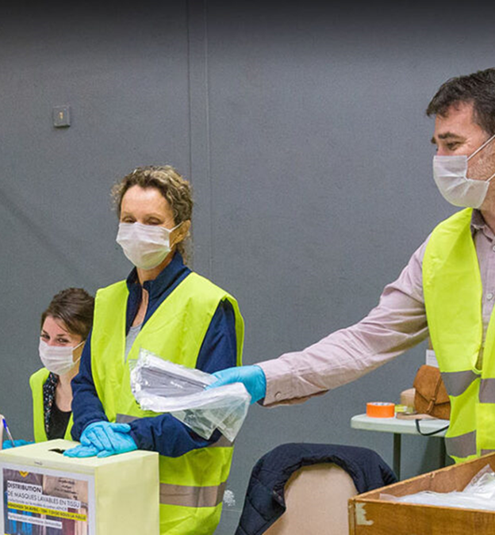
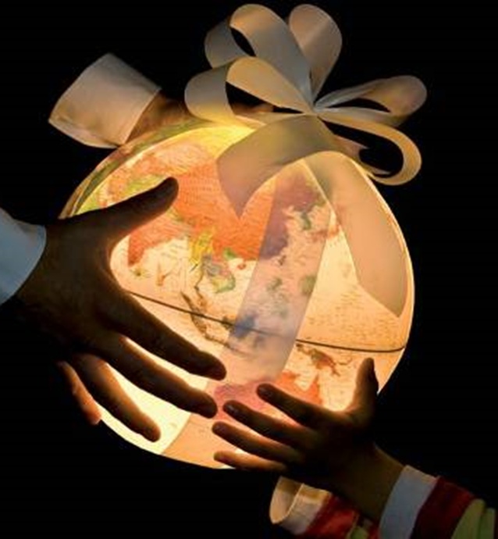
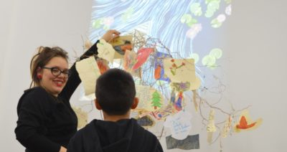
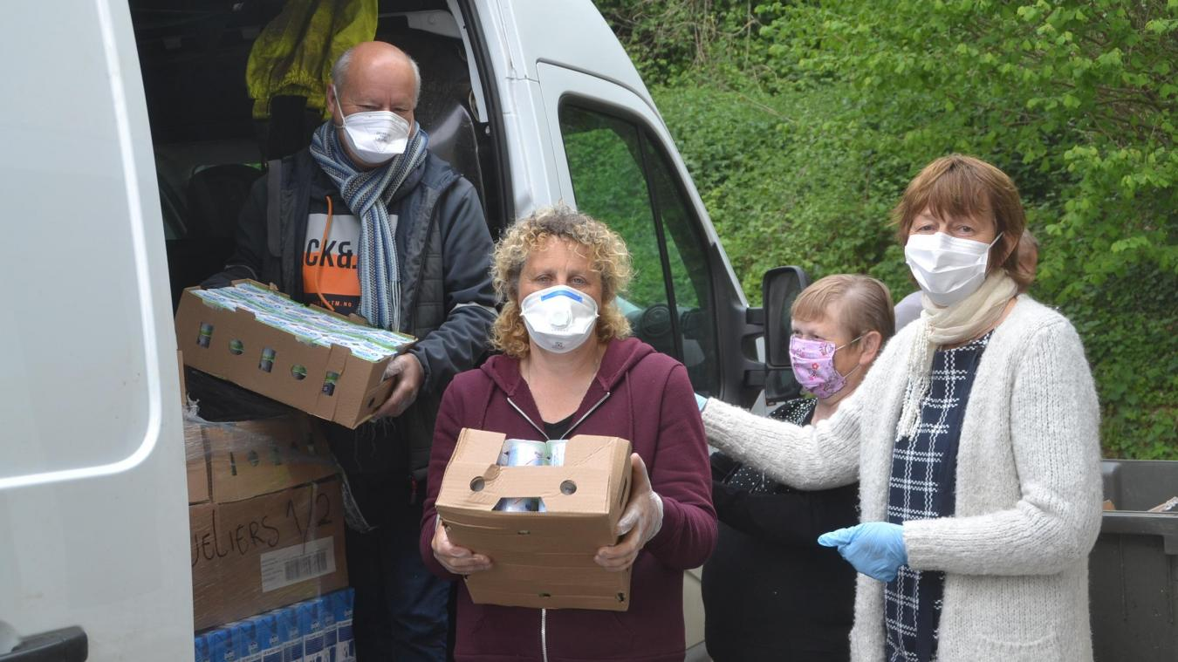
« Dieu aime celui qui donne avec joie. »
2 Co 9,7

Slide 18
Aujourd’hui,
Solid’actions :
L’entraide épidémique !
Solidarité

Slide 19
« J’ai perdu mes repères, je me sens insécurisé. »
« Les parents expriment leur inquiétude : leur fils n’a pas encore reçu de travail en géo ! »
« Mes collègues me manquent. »
« Je me sens seul, je n’aurai plus de contact avec tous les élèves de ma classe. »
« Il n’y a pas de coordination entre nous. Ce sont les élèves qui en font les frais. »

Slide 20
Que faire?
Comment s’épanouir
aujourd’hui?
Epanouissement : n.m. Fait de s'épanouir. - Fig. Epanouissement d'un visage, son rayonnement, dû à la joie; épatant (ce qui va suivre …) ; épauler (le véritable épanouissement) ; éperdument (épauler sans restriction) ; éperonner (stimuler l’élève pour qu’il s’épanouisse) ; éphémère (le coronavirus)

Slide 21
Et si c’était ….
Être contagieux d’idées et de sourires,
Choper le virus de l’invention et de la créativité,
Applaudir chaque jour nos réussites et succès,
Être couronnés « rois de la débrouille »,
Prendre soin de nous et s’aimer sûrement !

Slide 22
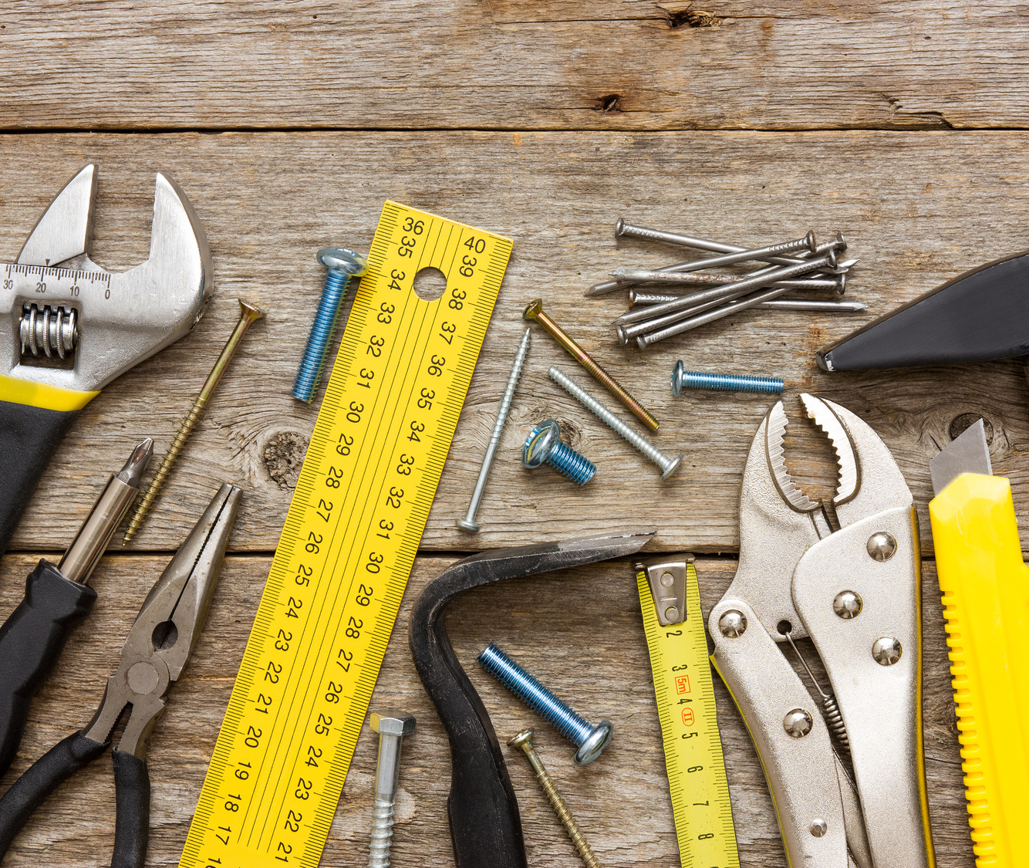
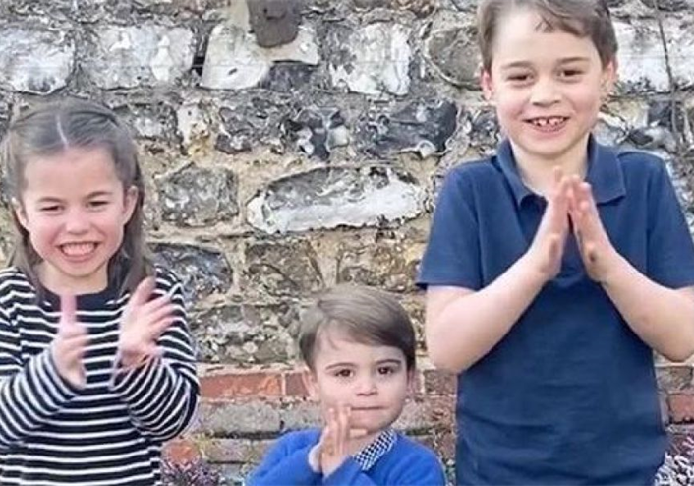
« Le Seigneur est mon berger, je ne manque de rien. » Ps 133

Slide 23
Epanouissement
Aujourd’hui,
Elevons-nous les uns les autres:
Ordonnance mutuelle !

Slide 24
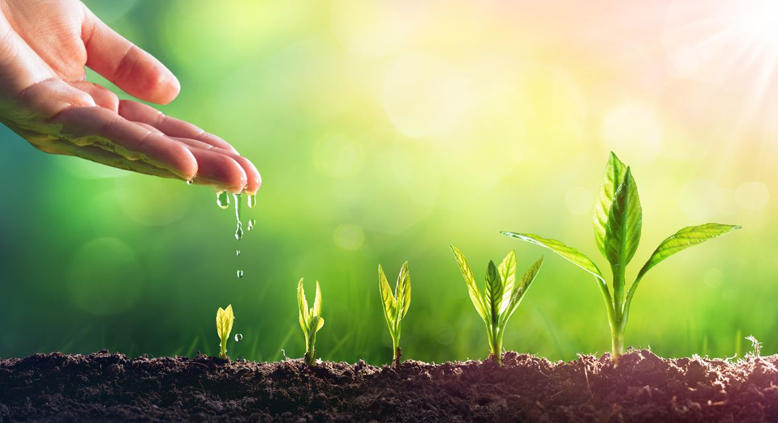
Pour l’école aujourd’hui, Osons !
Transmettre dans les airs des gouttelettes d’essentiel, invisibles pour nos yeux mais bonnes pour nos cœurs .
Rescuciter l’énergie vitale,
Faire toute chose nouvelle,
Cultiver les anti-corps de l’espoir,
Nous sommes des chercheurs de pépites d’or !

Slide 25
Aujourd’hui,
Scandaleusement
riches de nos différences …
Pas de distance
pour l’espérance !
Aujourd’hui,
Qui que tu sois, …
Pas de barrière
pour s’accueillir !
Aujourd’hui,
Elevons-nous
les uns les autres :
Ordonnance
mutuelle !
Aujourd’hui,
Solid’actions :
L’entraide
épidémique !

Slide 26
Osons !

